Slide 1
Иван Алексеевич Бунин
«Полевые цветы»
Урок литературного чтения в 3 классе.
Подготовила:
учитель начальных классов
МКОУ «Орловская СОШ»
Н.А. Стрединина

Slide 2
Тема урока: «Выразительное чтение стихотворений»
Цели:
Ознакомить обучающихся с жизнью и творчеством И. Бунина;
Учить пониманию смысла, настроения и образного языка стихотворения;
Развивать память, речь, мышление;
Прививать любовь в поэзии.

Slide 3
Визитка
Иван Бунин родился 10 (22) октября 1870 года в старинной дворянской семье в Воронеже.
До 11 лет воспитывался дома, в 1881 поступает в Елецкую уездную гимназию.
В 1885 возвращается домой и продолжает образование под руководством старшего брата Юлия. Много занимался самообразованием.
17-летнем возрасте начинает писать стихи, в 1887 — дебют в печати.
Писатель, почетный академик Российской академии наук(1909).
Лауреат Нобелевской премии по литературе в 1933 году.)
Дата смерти: 8 ноября 1953 года.
Место смерти: г.Париж.

Slide 4
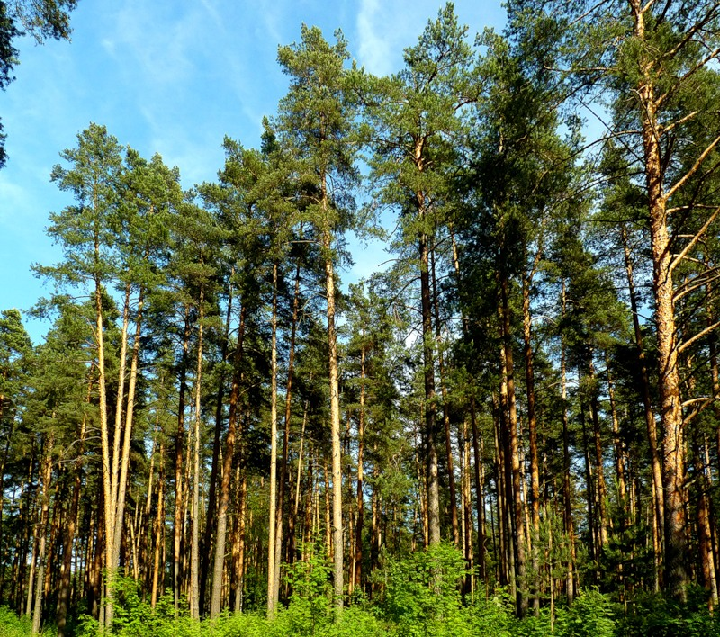
Стихотворение И. Бунина «Детство»
Чем жарче день, тем сладостней в бору
Дышать сухим смолистым ароматом,
И весело мне было поутру
Бродить по этим солнечным палатам!
Повсюду блеск, повсюду яркий свет,
Песок — как шелк...
Прильну к сосне корявой
И чувствую: мне только десять лет,
А ствол — гигант, тяжелый, величавый.
Кора груба, морщиниста, красна.
Но так тепла, так солнцем вся прогрета!
И кажется, что пахнет не сосна,
А зной и сухость солнечного света.

Slide 5
ВОПРОСЫ.
1.Какие моменты детства остались навсегда в памяти Бунина?
2.Что он чувствовал и ощущал, когда бродил летним днем по «солнечным палатам»?
3. Приходилось ли вам бывать в бору летним солнечным днем?
4. Какие чувства испытывали вы? Поделитесь своими впечатлениями.
5. Как ты думаешь, почему поэту важно поделиться с читателями своими детскими воспоминаниями?
6. Обсудите с другом. Были ли у каждого из вас такие моменты, память о которых, хотелось бы сохранить.

Slide 6
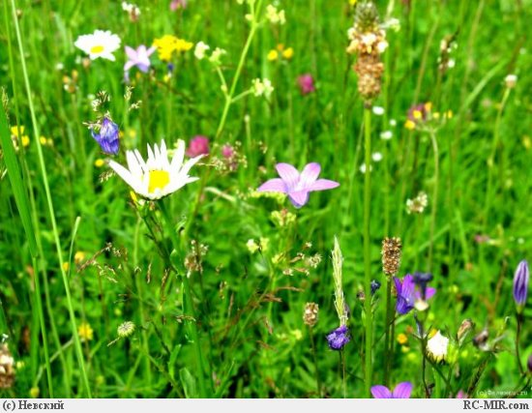
Ребята, какие вы больше любите цветы и почему?

Slide 7
Прочитайте название следующего стихотворения?
Можно ли по названию стихотворения понять, какие цветы любит автор?
Какие полевые и луговые цветы вы знаете?

Slide 8
Колокольчик
Звените колокольчики, звените. Вы музыкой своей плените всех. Дарите свежесть, красоту дарите, Пусть радует всех серебристый смех.
Цветок души, заливистый и звонкий, Бывает белым, светло-голубым, И яро-синим, как глаза ребенка, И розовым, как нежный цвет зари. В моем саду он счастья добрый вестник, Он сказочный романтик для друзей. И сердце вторит его чистой песне, А жить с чудесным звоном веселей.

Slide 9
Ромашка
У. Яварская Я ромашку белую с желтой сердцевинкой Спрячу в книжку толстую - засушу в картинках. И за зимним чтением под уютным пледом Солнышко вдруг встречу я,
и запахнет летом!

Slide 10
одуванчик
С неба солнышко пригрело - Птичка песенку запела. И расцвёл от песни той Одуванчик золотой. Огляделся, улыбнулся,- Хорошо-то как вокруг! И воскликнул: -Я проснулся! Здравствуй, солнце!
Здравствуй, луг.
И. Михайловна

Slide 11
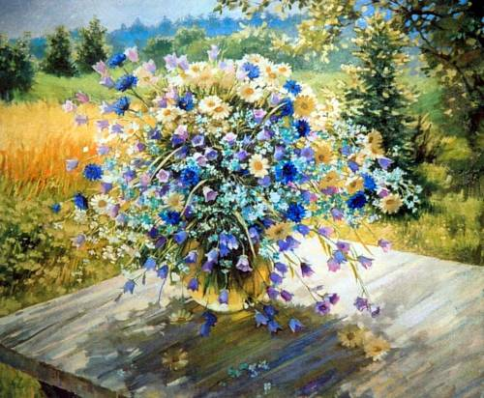
И. А. Бунин - «Полевые цветы»
В блеске огней, за зеркальными стеклами, Пышно цветут дорогие цветы, Нежны и сладки их тонкие запахи, Листья и стебли полны красоты. Их возрастили в теплицах заботливо, Их привезли из-за синих морей; Их не пугают метели холодные, Бурные грозы и свежесть ночей... Есть на полях моей родины скромные Сестры и братья заморских цветов: Их возрастила весна благовонная В зелени майской лесов и лугов. Видят они не теплицы зеркальные, А небосклона простор голубой, Видят они не огни, а таинственный Вечных созвездий узор золотой. Веет от них красотою стыдливою, Сердцу и взору родные они И говорят про давно позабытые Светлые дни.

Slide 12
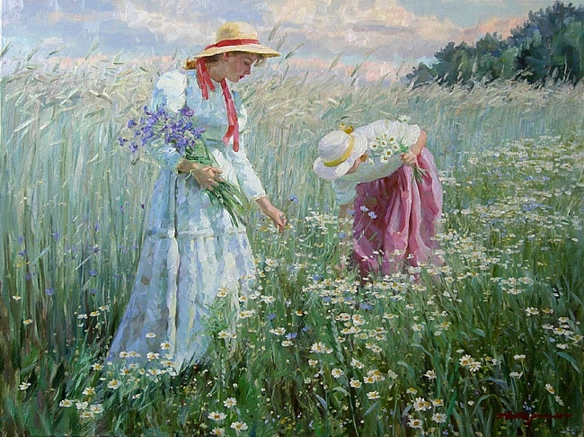
Работа после чтения?
Расскажите, какими Бунин изображает дорогие заморские цветы?
А как поэт показывает полевые цветы?
Почему автора привлекают скромные полевые цветы?

Slide 13
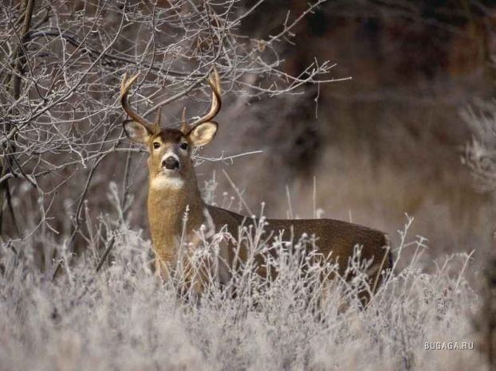
И.Бунин «Густой зеленый ельник у дороги…»
Что произошло в зеленом ельнике? Как вы поняли?
Прочитайте стихотворение выразительно, стараясь передать все то, что хотел донести до нас автор?

Slide 14
Подведение итогов урока.
Что вы узнали о жизни и творчестве И.А.Бунина?
Какое стихотворение вам больше всего понравилось?

